Slide 1
52º Congresso Nacional da ABIPEM
26 a 28 de junho - Foz do Iguaçu/PR
Impacto do Resultado Atuarial na Gestão do RPPS

Slide 2
EQUILÍBRIO FINANCEIRO E ATUARIAL
Constituição Brasileira – Art. 37
“A administração pública direta e indireta de qualquer dos Poderes da União, dos Estados, do Distrito Federal e dos Municípios obedecerá aos princípios de legalidade, impessoalidade, moralidade, publicidade e eficiência [...]”
Constituição Brasileira – Art. 40
“Aos servidores titulares de cargos efetivos da União, dos Estados, do Distrito Federal e dos Municípios, incluídas suas autarquias e fundações, é assegurado regime de previdência de caráter contributivo e solidário, mediante contribuição do respectivo ente público, dos servidores ativos e inativos e dos pensionistas, observados critérios que preservem o equilíbrio financeiro e atuarial [...]”

Slide 3
EQUILÍBRIO FINANCEIRO E ATUARIAL
Lei 9.717/1998 – Art. 1°
“Os regimes próprios de previdência social dos servidores públicos da União, dos Estados, do Distrito Federal e dos Municípios, dos militares dos Estados e do Distrito Federal deverão ser organizados, baseados em normas gerais de contabilidade e atuária, de modo a garantir o seu equilíbrio financeiro e atuarial, observados os seguintes critérios: I - realização de avaliação atuarial inicial e em cada balanço utilizando-se parâmetros gerais, para a organização e revisão do plano de custeio e benefícios; [...]”
Portaria MPS n° 403 de 10 de dezembro de 2008
Portaria MF n° 464 de 19 de novembro de 2018

Slide 4
EQUILÍBRIO FINANCEIRO E ATUARIAL
Como manter esse equilíbrio?
ATIVOS GARANTIDORES
Contribuições Normais do Ente Público
Contribuições Normais do Servidor
Juros de Aplicações
Contribuições Suplementares
Aportes Periódicos
COMPROMISSOS PREVIDENCIÁRIOS
Aposentadorias Programadas
Pensões Por Morte
Aposentadoria Por Invalidez
Auxílio Doença
Auxílio Reclusão
Despesas com Administração
CAPITALIZAÇÃO

Slide 5

COMPOSIÇÃO DOS ATIVOS GARANTIDORES
Contribuições Normais
Recursos obtidos através das alíquotas que incidem nas remunerações mensais, definidas anualmente, instituídos mediante lei do ente federativo, cujo valores são destinados a constituição de reserva para o pagamento dos benefícios
Os recursos são acumulados durante a fase laborativa do servidor até a data provável de aposentadoria, recursos estes que devem ser suficientes para pagar os valores do benefício que desta a data da aposentadoria até o falecimento de um possível pensionista
$$Valor Atual das Contribuições Futuras=Valor Atual dos Benefícios Futuros$$
Portaria 464/2018: “Para apuração do custo normal dos benefícios avaliados em regime financeiro de capitalização, o financiamento gradual do custo dos benefícios futuros deverá ser estruturado durante toda a vida laboral do servidor, por meio de um dos seguintes métodos atuariais de financiamento: I - Crédito Unitário Projetado; II - Idade Normal de Entrada; III - Prêmio Nivelado Individual; e IV - Agregado por Idade Atingida.”

Slide 6
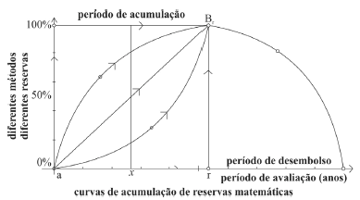

Slide 7
COMPOSIÇÃO DOS ATIVOS GARANTIDORES
Contribuições Suplementares
Recursos obtidos através das alíquotas que incidem nas remunerações mensais ou aportes financeiros mensais, definidos anualmente, instituídos mediante lei do ente federativo, cujo valores são destinados ao equacionamento do déficit atuarial apurado pela avaliação
Portaria 464/2018: “Resultado negativo apurado por meio do confronto entre o somatório dos ativos garantidores dos compromissos do plano de benefícios e os valores atuais do fluxo de contribuições futuras, do fluxo dos valores líquidos da compensação financeira a receber e do fluxo dos parcelamentos vigentes a receber, menos o somatório dos valores atuais dos fluxos futuros de pagamento dos benefícios do plano de benefícios.”
Instrução Normativa SPREV nº 07, de 21 de dezembro de 2018 - Dispõe sobre os planos de amortização do deficit atuarial dos regimes próprios de previdência social (RPPS)

Slide 8
RESULTADO ATUARIAL
Superávit | Equilíbrio | Deficit
(Ativos Garantidores – Provisões Matemáticas) > 0 | (Ativos Garantidores – Provisões Matemáticas) = 0 | (Ativos Garantidores – Provisões Matemáticas) < 0
Criação de Reserva de Contingência Revisão de Segregação de Massas Redução de Alíquotas Redução da Taxa de Juros | Manutenção das Alíquotas de Contribuição | Elaboração de um plano de equacionamento do deficit Implantação de segregação da massa Aumento das Alíquotas

Slide 9
EQUACIONAMENTO DO DEFICIT ATUARIAL
Em plano de amortização com contribuição suplementar, na forma de alíquotas ou aportes mensais com valores preestabelecidos
Em segregação da massa
Complementarmente, em:
Aporte de bens, direitos e ativos
Aperfeiçoamento da legislação do RPPS e dos processos relativos à concessão, manutenção e pagamento dos benefícios
Adoção de medidas que visem à melhoria da gestão integrada dos ativos e passivos do RPPS e da identificação e controle dos riscos atuariais do regime

Slide 10
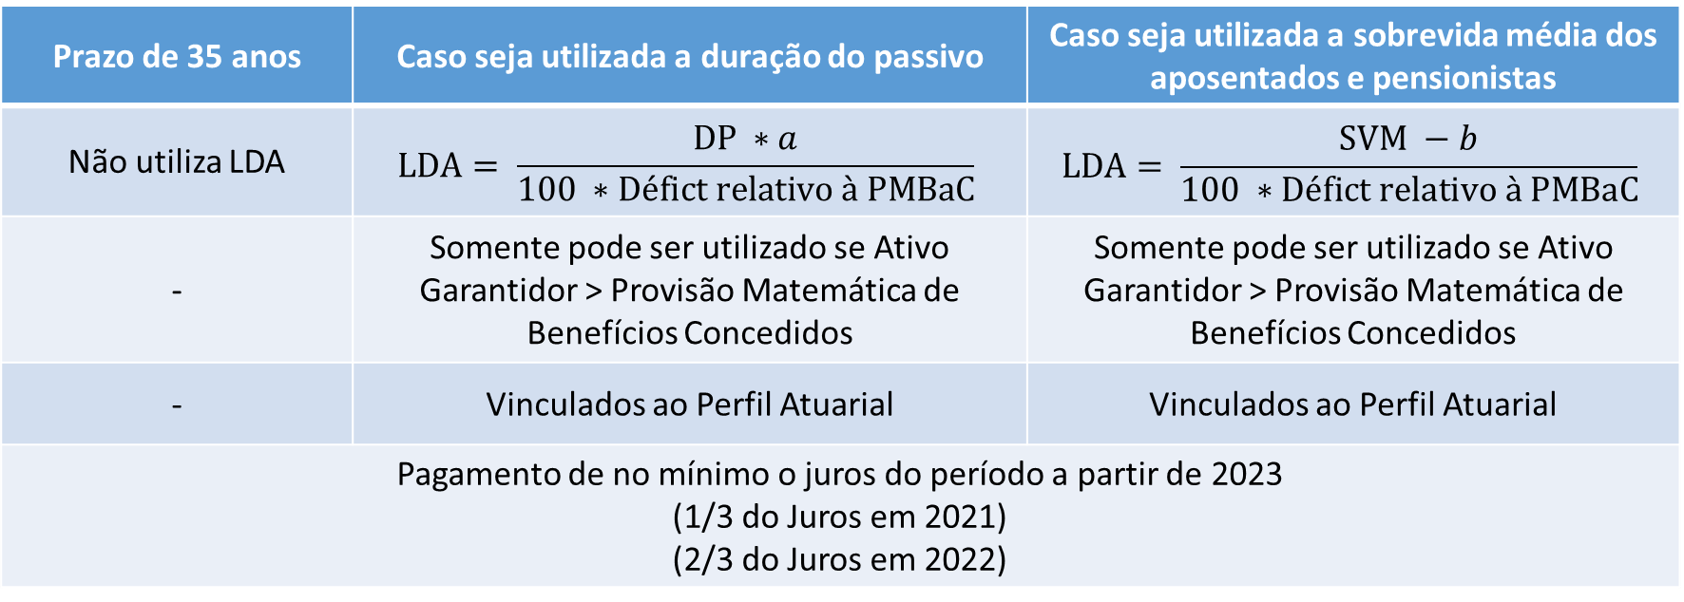
PLANO DE EQUACIONAMENTO DO DEFICIT ATUARIAL
Instrução Normativa SPREV nº 07, de 21 de dezembro de 2018
Prazo de 35 anos | Caso seja utilizada a duração do passivo | Caso seja utilizada a sobrevida média dos aposentados e pensionistas
Não utiliza LDA | $$\text{LDA}= \frac{DP ∗a}{100 ∗\text{D}\text{é}\text{fict} \text{relativo}\text{ à }\text{PMBaC}}$$ | $$\text{LDA}= \frac{\text{SVM} −b}{100 ∗\text{D}\text{é}\text{fict} \text{relativo}\text{ à }\text{PMBaC}}$$
- | Somente pode ser utilizado se Ativo Garantidor > Provisão Matemática de Benefícios Concedidos | Somente pode ser utilizado se Ativo Garantidor > Provisão Matemática de Benefícios Concedidos
- | Vinculados ao Perfil Atuarial | Vinculados ao Perfil Atuarial
Pagamento de no mínimo o juros do período a partir de 2023 (1/3 do Juros em 2021) (2/3 do Juros em 2022)

Slide 11
SEGREGAÇÃO DE MASSAS - Portaria MF n° 464/2018
A implementação da segregação da massa deve contemplar a análise de todos os aspectos relacionados à sua implantação e manutenção, levando em consideração os impactos para a gestão do ente federativo a curto, médio e longo prazos, e estar embasada em estudo técnico de impacto administrativo, financeiro, patrimonial e atuarial, que deverá demonstrar
A viabilidade orçamentária, financeira e fiscal para o ente federativo
Os resultados atuariais e respectivas projeções de receitas e despesas do RPPS por meio de cenários que possibilitem a comparação entre a implantação de plano de amortização e do modelo proposto de composição dos fundos para a segregação da massa

Slide 12
SEGREGAÇÃO DE MASSAS - Portaria MF n° 464/2018
Base cadastral contempla os dados de todos os beneficiários do RPPS
Hipóteses são aderentes às características da massa
Os valores dos compromissos do plano de benefícios foram devidamente aferidos e que o plano de custeio a ser estabelecido assegura o equilíbrio financeiro e atuarial do RPPS
Os bens, direitos e ativos a serem alocados ao Fundo em Repartição e ao Fundo em Capitalização
Ter sido objeto de apreciação pelo conselho deliberativo do RPPS
O ente federativo deverá encaminhar para análise da Secretaria de Previdência toda documentação prevista neste artigo em até 30 (trinta) dias contados da publicação da lei que instituiu a segregação

Slide 13
EQUACIONAMENTO DO DEFICIT ATUARIAL
Aporte de bens, direitos e ativos
Ex.: Transferência de bens
Aperfeiçoamento da legislação do RPPS e dos processos relativos à concessão, manutenção e pagamento dos benefícios
Ex.: Ajuste de legislação de pensões
Adoção de medidas que visem à melhoria da gestão integrada dos ativos e passivos do RPPS e da identificação e controle dos riscos atuariais do regime
Ex.: Revisão na política de remunerações

Slide 14
Coordenação-Geral de Atuária, Contabilidade e Investimentos - SRPPS
atendimento.rpps@previdência.gov.br
Fone: (61) 2021-5555

